Slide 1
Projet 7 : implémenter un modèle de scoring

Slide 2
Sommaire
CONTEXTE
DONNEES
TRAITEMENT DES DONNEES
MODELISATION
ANALYSE DES RESULTATS
CREATION DU DASHBOARD
CONCLUSION

Slide 3
Contexte
Société « Prêt à dépenser » qui propose des crédit à la consommation
Besoin de déterminer la capacité d’un client à rembourser son crédit
Nécessiter de transparence envers le service relation client sur la détermination de sa fiabilité financière
Objectifs :
Mettre en place un modèle de scoring pour classifier les clients suivant leur capacité à rembourser ou non un crédit.
Présenter les résultats dans un dashboard accessible en ligne.

Slide 4
Données
Un kernel kaggle a été utilisé afin de préprocesser les données et réduire les données à une table de 356 249 lignes et 140 colonnes, chaque ligne représente un client

Slide 5
Traitement des données

Slide 6
Analyse des corrélations
Analyse des corrélations via matrice des corrélations
Identification des corrélations > 0,95 et < -0,95, exemples :
APARTMENTS_AVG et APARTMENTS_MEDI : 1,00
NEW_GOODS_CREDIT et NEW_LOAN_VALUE_RATIO : -1,00
Suppression de ces corrélations pour éviter de répéter les informations dans le modèle

Slide 7
Analyse de l’équilibre des classes
Pour éviter de biaiser le modèle les classes doivent être équilibrer en nombre
Ici nous avons un déséquilibre :
Classe 0 = 98% de la population
Classe 1 = 2% de la population
Trois solutions :
Oversampling : création de nouveaux individus à partir de la classe en sous-effectif
Undersampling : limitation du nombre d’individus de la classe en sur-effectif
Utiliser les hyperparamètres des algorythmes
Choix de l’undersampling, car population totale assez importante et solution plus fiable que les deux autres

Slide 8
Standardisation et split du jeu de données
On sépare le jeu de données en un jeu de train et un jeu de test pour évaluer les performances du modèle
On standardise les données pour éviter les différences d’échelles entre les différentes features

Slide 9
Modélisation

Slide 10
Modélisation de la classification
Classification supervisée, choix du modèle : LightGBMclassification
Score ROC-AUC acceptable dans les 70%, mais le modèle classifie mieux les clients solvables que non solvable
Contexte bancaire : un client non solvable classifié en solvable est plus coûteux que l’inverse ➔ besoin de donner un poids plus important à ces clients non solvables
Création d’une métrique personnalisée

Slide 11
Définition d’unE métrique personnaliséE
Avantager le recall tout en maintenant le niveau de specificity assez haut
On rajoute un coefficient de poids qui avantage le niveau du recall
Test via cross-validation pour trouver le poids optimal et le seuil optimal :
Choix du poids 1,4 avec seuil 0,44

Slide 12
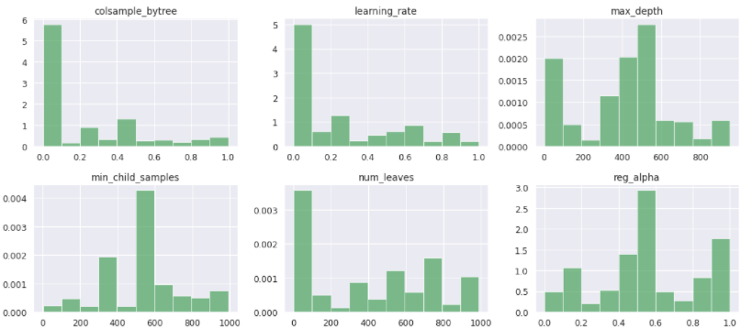
Optimisation des hyperparamètres
LGBM modèle avec beaucoup d’hyper-paramètres
Choix d’utiliser l’optimisation Bayésienne pour définir des zones de recherche :

Slide 13
Analyse des résultats

Slide 14
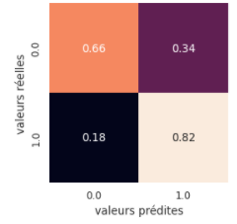
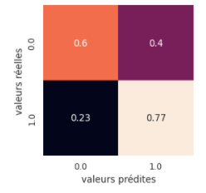
Matrice de confusion
Analyse de la matrice de confusion pour vérification des résultats :
Le résultat est bien optimisé sur la classe 1 représentant les clients non solvable
Train
Test

Slide 15
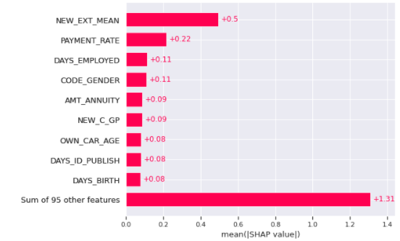
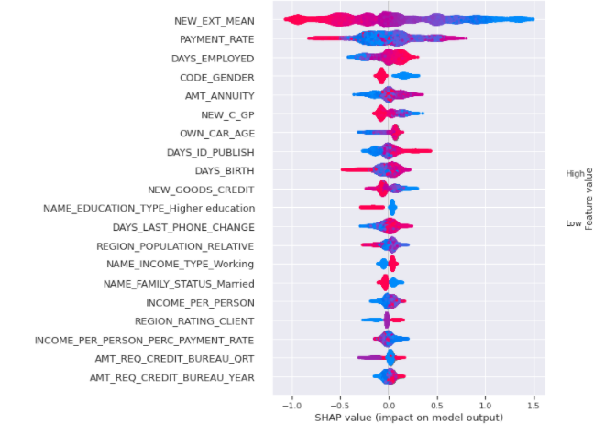
Poids des features
Analyse des poids des features afin de vérifier les autocorrélations et les features dirigeant le modèle :
NEW_EXT_MEAN et PAYMENT_RATE sont les features avec le plus de poids
Une corrélation non trouvée était aussi apparue : NEW_EXT_MEAN avec EXT_1, EXT_2, EXT_3

Slide 16
création du DashBOARD

Slide 17
DashBOARD
Exigences :
Visualiser le score de façon intelligible pour un néophyte
Utiliser un filtre pour afficher les données spécifiques d’un client
Permettre de comparer le client aux autres et à un groupe de clients similaires
Définition des groupes similaires au client :
Trouver des clients proche du client choisi : méthode de clustering non supervisée
Choix du modèle KNN pour sa simplicité et sa légèreté
Différenciation entre les voisins solvables et les non solvables
Méthode déploiement dashboard :
Utilisation de la librairie Streamlit
Application de contrôle de version Github
Déploiement sur serveur Heroku pour le partage du Dashboard
Lien : https://clt-scoring-model.herokuapp.com/
Github : https://github.com/MathieuDaulard/Streamlit_scoring_model

Slide 18
Conclusion
Partie traitement :
Utilisation d’un kernel pour la partie préprocessing
Filtre des features fortement corrélés afin de diminuer la volumétrie en colonne sans impacter les performances du modèle
Utilisation de la méthode undersampling pour palier au non équilibrage des classes
Partie modélisation :
Utilisation du modèle LightGBMclassifier optimisé via méthode Bayésienne
Performances initiales de 70% sur ROC_AUC mais non viables en raison des enjeux business
Création d’un métrique personnalisé donnant un poids plus important aux clients non-solvables
Résultats :
Métrique amélioré à 75,6% avec un taux de 77% de classification pour les clients non-solvables
Objectif business atteint avec une meilleure classification pour les clients non-solvables tout en maintenant un classification à 60% correcte pour les clients solvables
Dashboard
Utilisation de la librairie Streamlit
Methode de versionning via GitHub
Déploiement sur herokku

